Slide 1

PROJET 5
Mise à niveau du site web solicode.co
Y A S S I N B O U C H L O U C H

Slide 2

OBJECTIF DU PROJET
Mise à niveau du site web
solicode.co

Slide 3

ANALYSE TECHNIQUE
Design Thinking
Maquettage
HTML
CSS
Javascript
Bootstrap

Slide 4
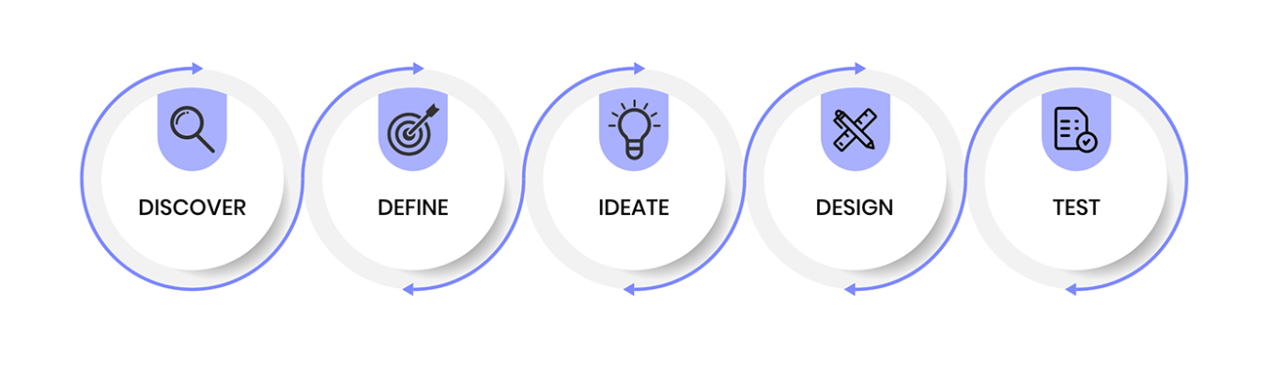
Design Thinking Process
01 Comprendre les clients
02 Définir le problème
03 Trouver la solution
04 Prototyper la solution
05 Tester la solution

Slide 5
Comprendre
les clients
benchmark concurrentiel
Observation
01

Slide 6
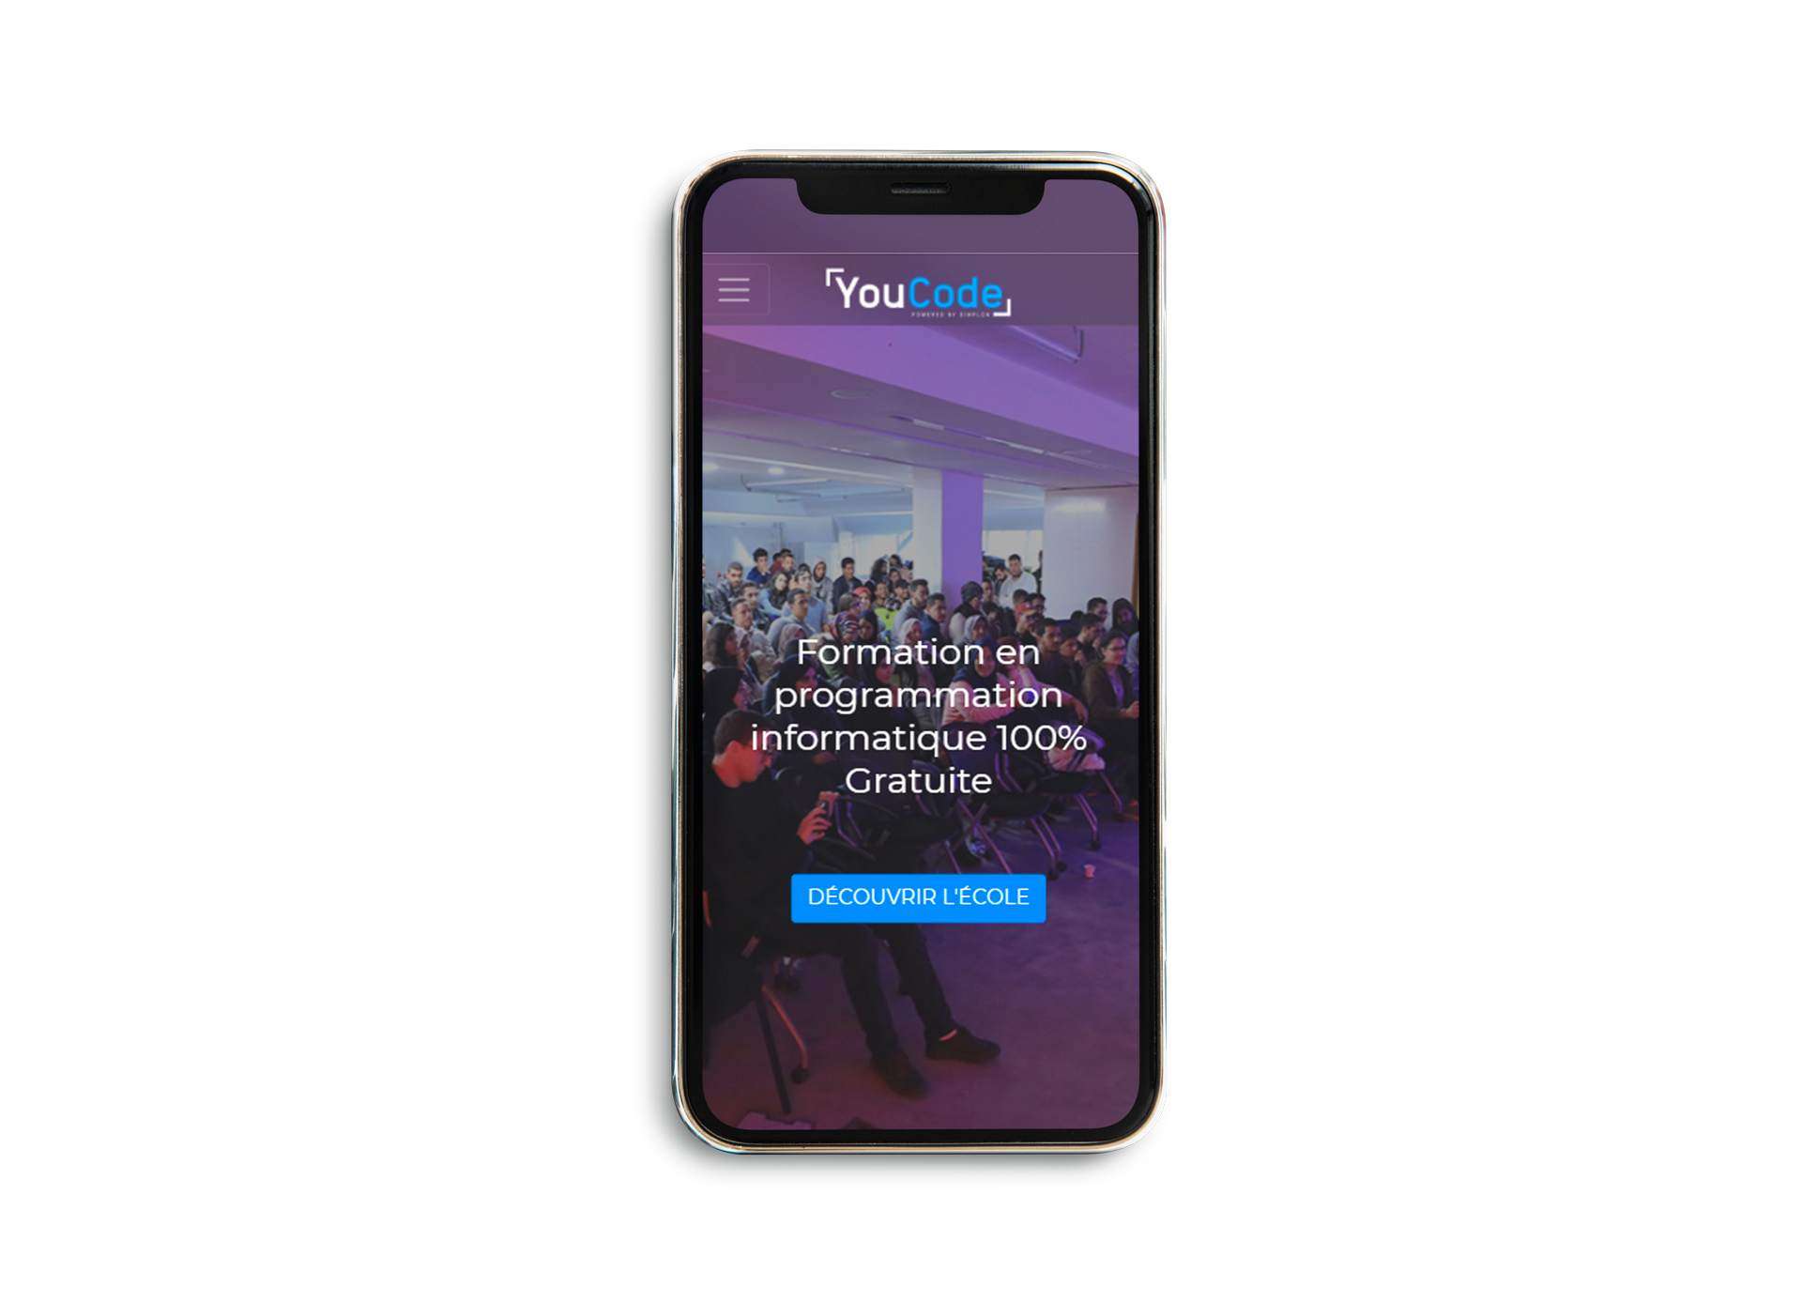
Benchmark Concurrentiel (SWOT)
Youcode
STRENGTHS
OPPORTUNITIES
Simple.
Modern Design.
Découvrir L'école.
Programme Clair de la 1ère année.
Principes pédagogiques.
Une journée à YouCode.
3 langues.
Ajouter User Review
WEAKNESSES
THREATS
Manque de Favicon
Manque Footer
Manque Contact Form
Manque de Programme de la 2ème année
Formations Online Disponible

Slide 7
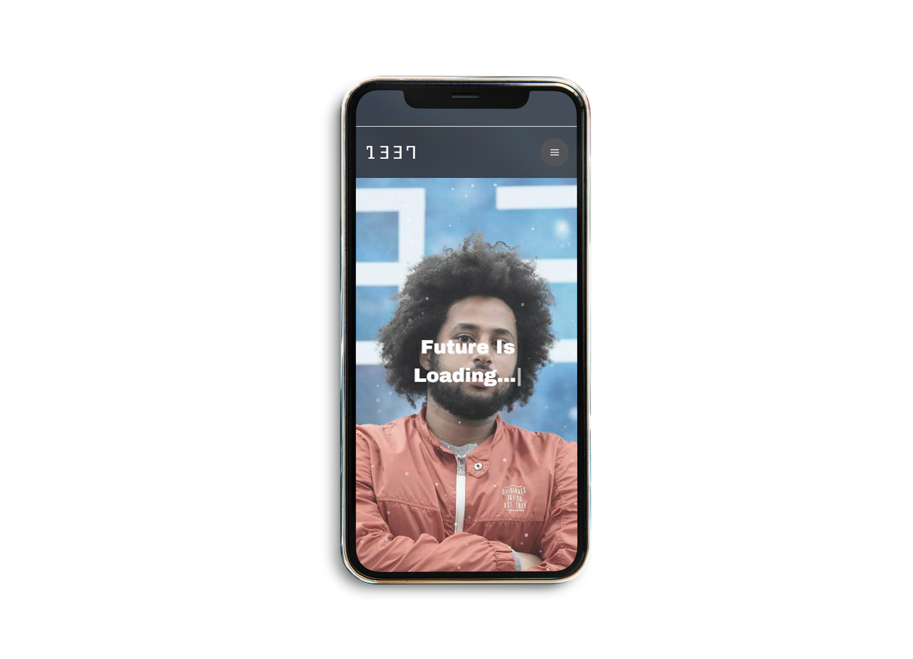
Benchmark Concurrentiel (SWOT)
1337
STRENGTHS
OPPORTUNITIES
Simple.
Présence de la Charte graphique.
Rapide.
Un Programme d’admission Clair.
Exemples de réussite (Startups)
Ajouter des statistiques de réussite.
WEAKNESSES
THREATS
Non disponible pour desktop users.
Un vague program.
Formations Online Disponible

Slide 8
Observation
Navbar Trop chargée
images de mauvais qualité
Absence de charte Graphique
manque des informations(Programme, durée de formation, à propos, objectif de formation, PÉDAGOGIE..)
Problème lors de chargement des photos
Footer vide.

Slide 9
Définir le problème
Navbar est Trop chargée
photos de mauvais qualité
Footer vide
manque de charte Graphique
02

Slide 10
Trouver La solution
Brainstorming
Wireframe
03

Slide 11
BrainStorming
Déplacer les logo des partenaires vers un section de partenaires au sous la diapositive.
Utiliser des Photos plus pertinent pour le slide soit des illustrations.
Ajouter plus d'informations à propos le centre(CTA au slide “découvrir le centre”)
bouton pour changer la langue.

Slide 12
Wireframes

Slide 13
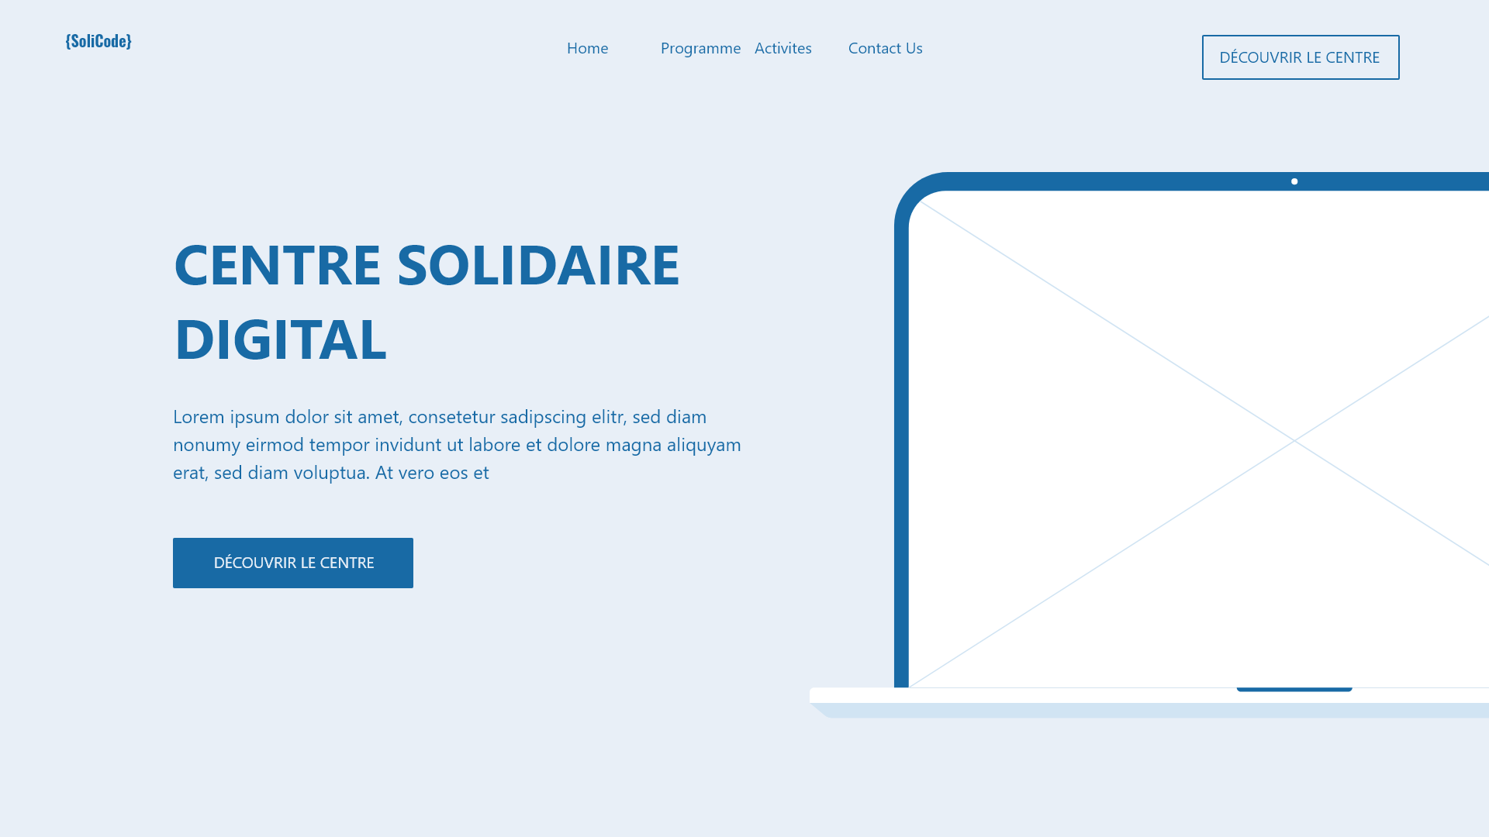

Slide 14
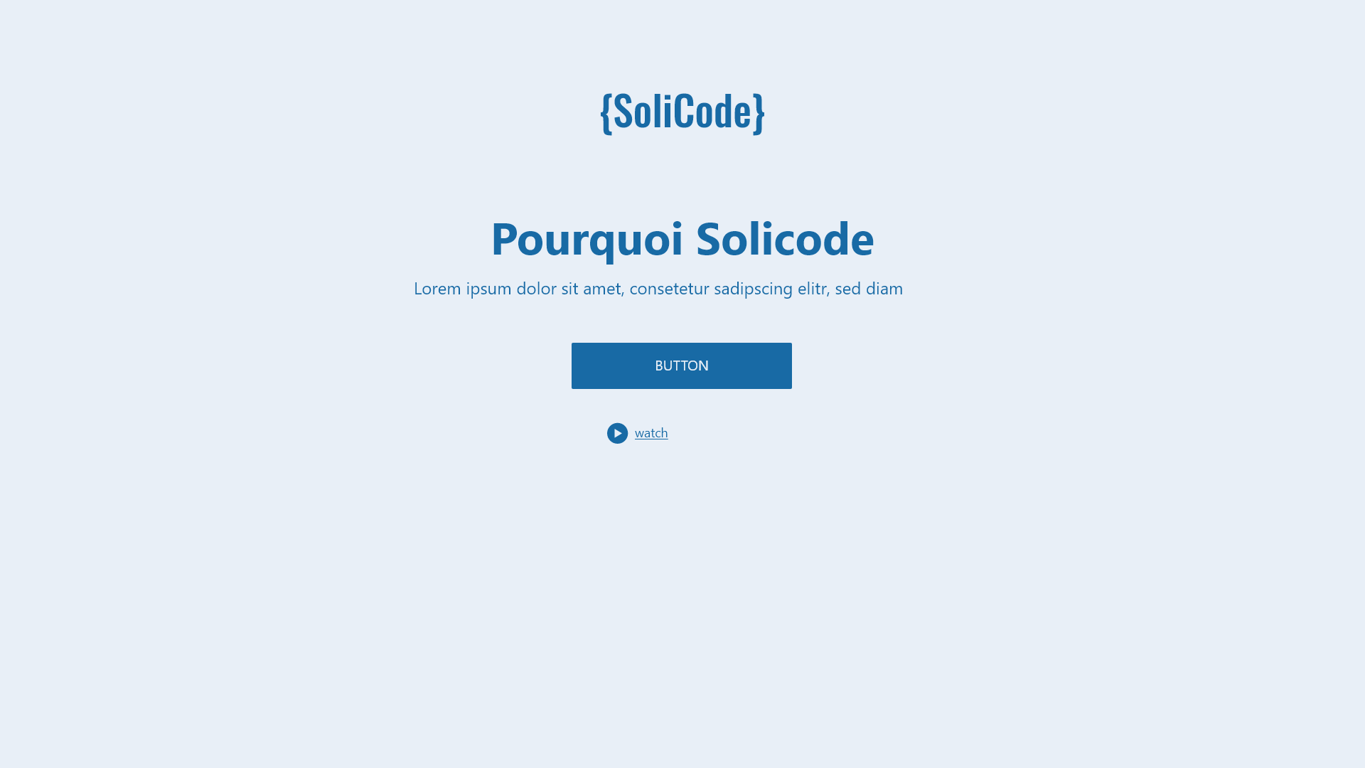

Slide 15
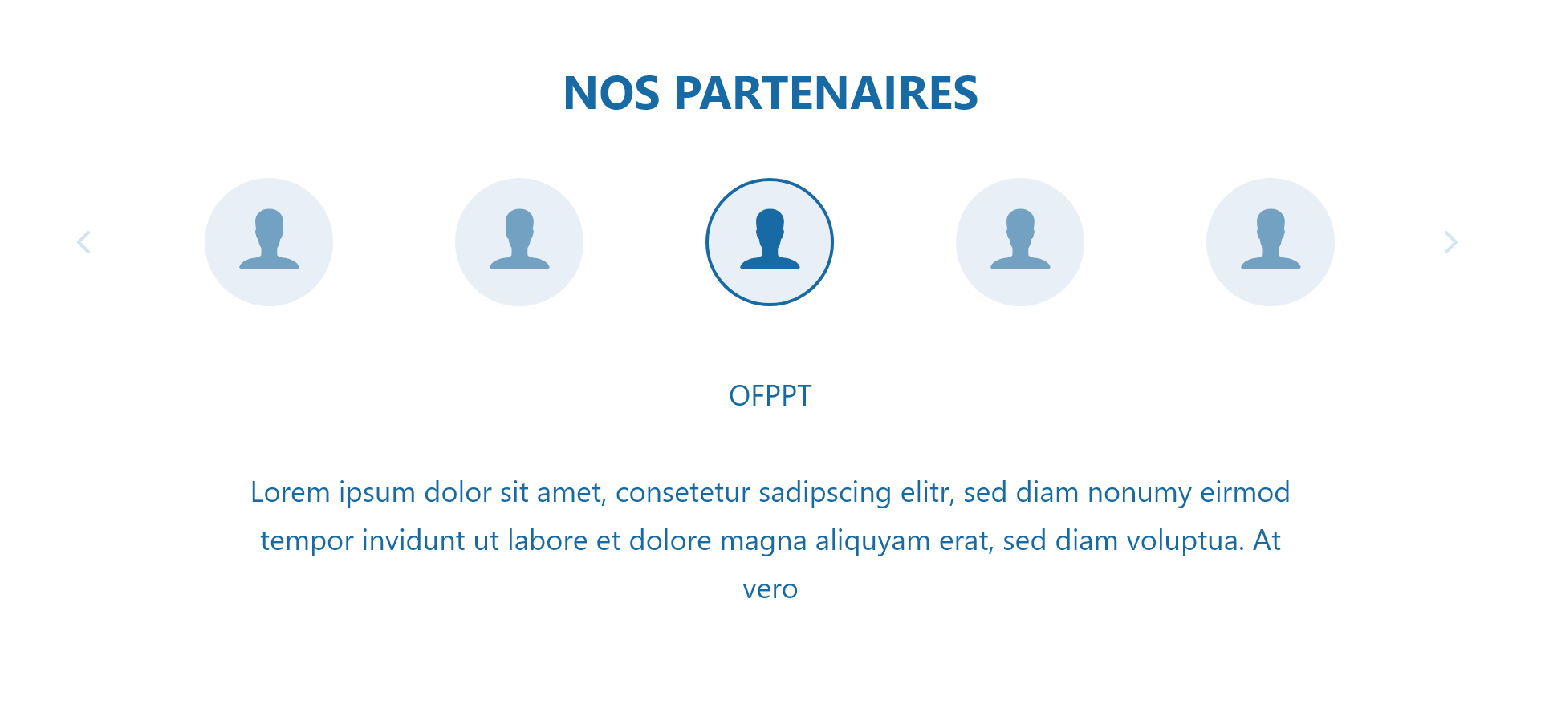

Slide 16
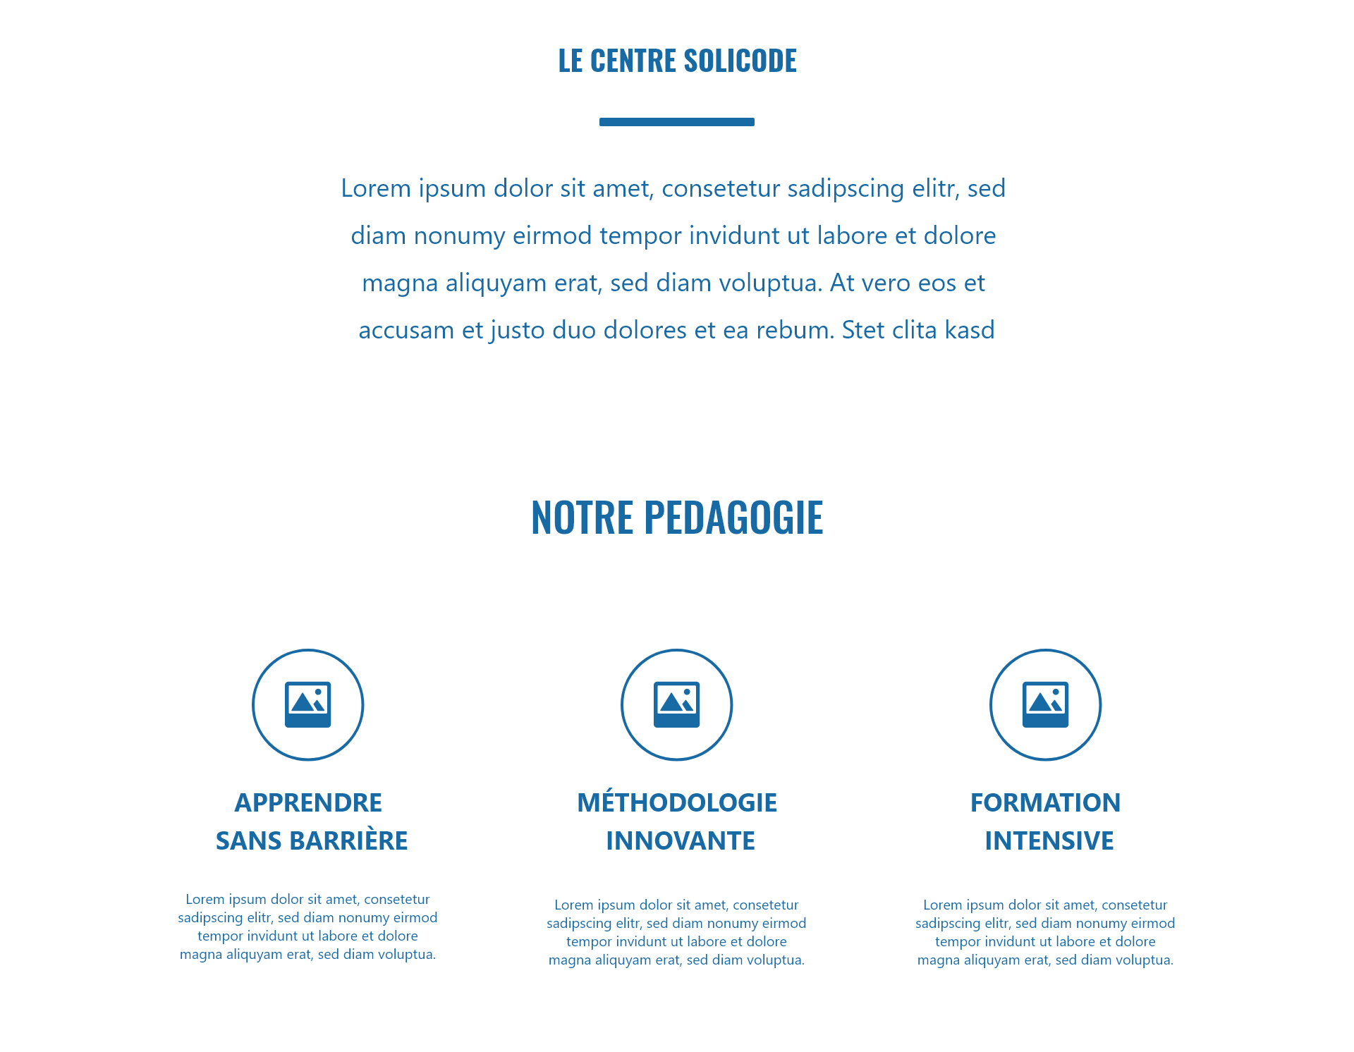

Slide 17
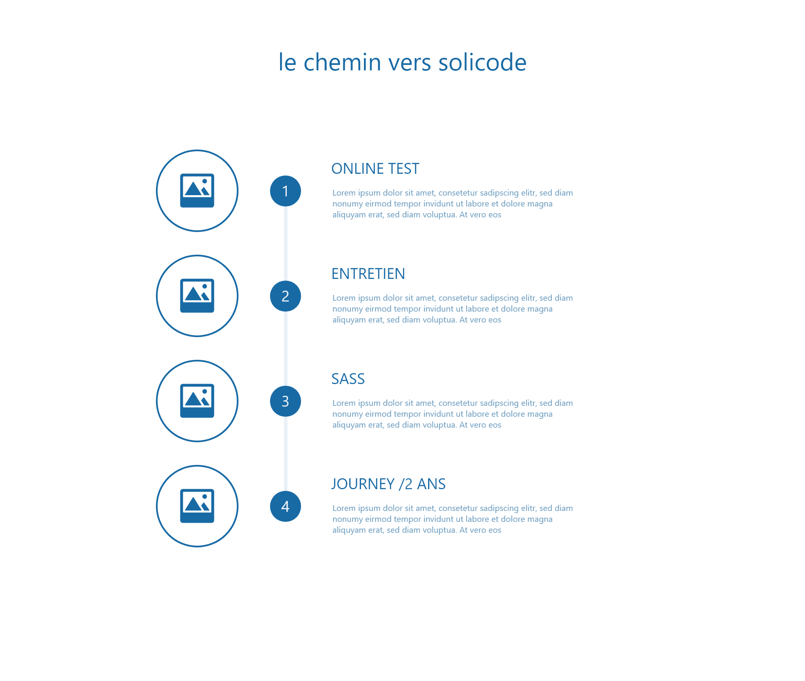

Slide 18
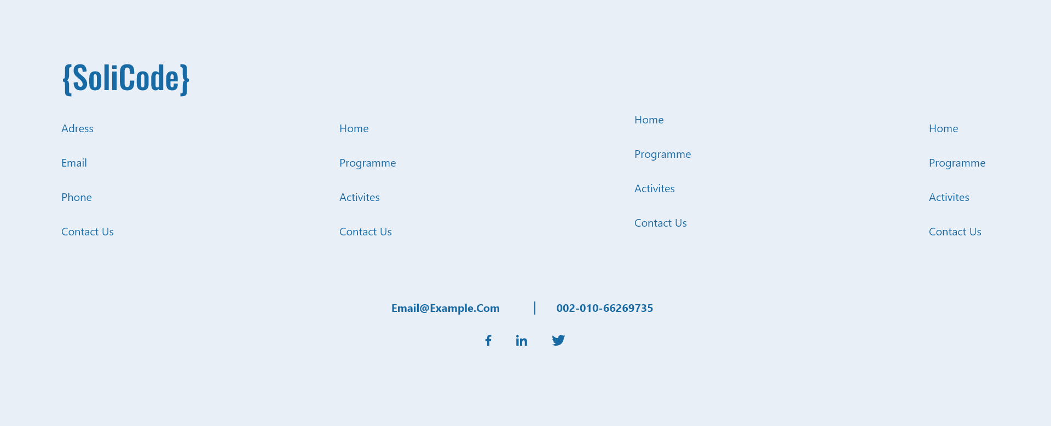

Slide 19
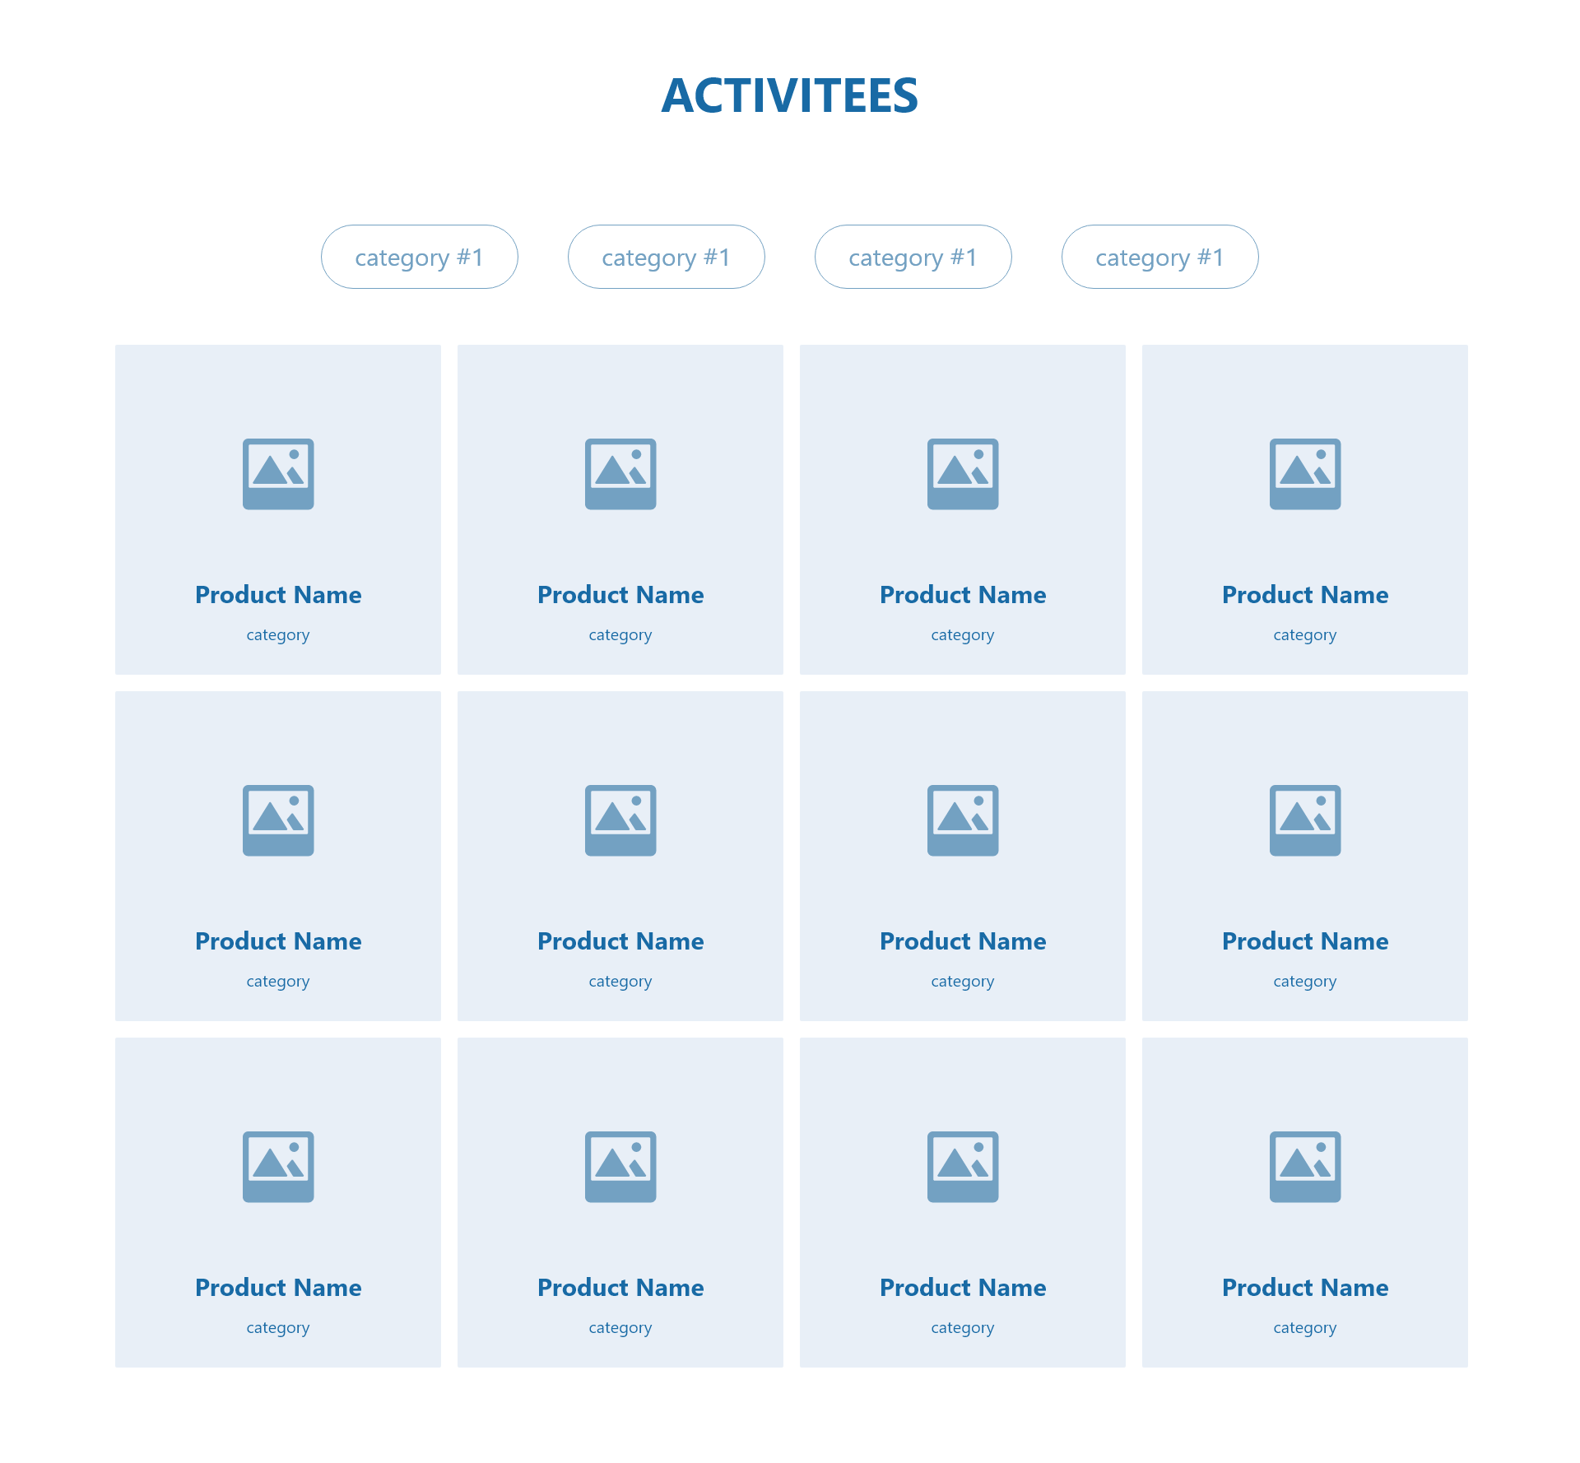

Slide 20
Prototyper La solution
Prototype
04

Slide 21
